Slide 1
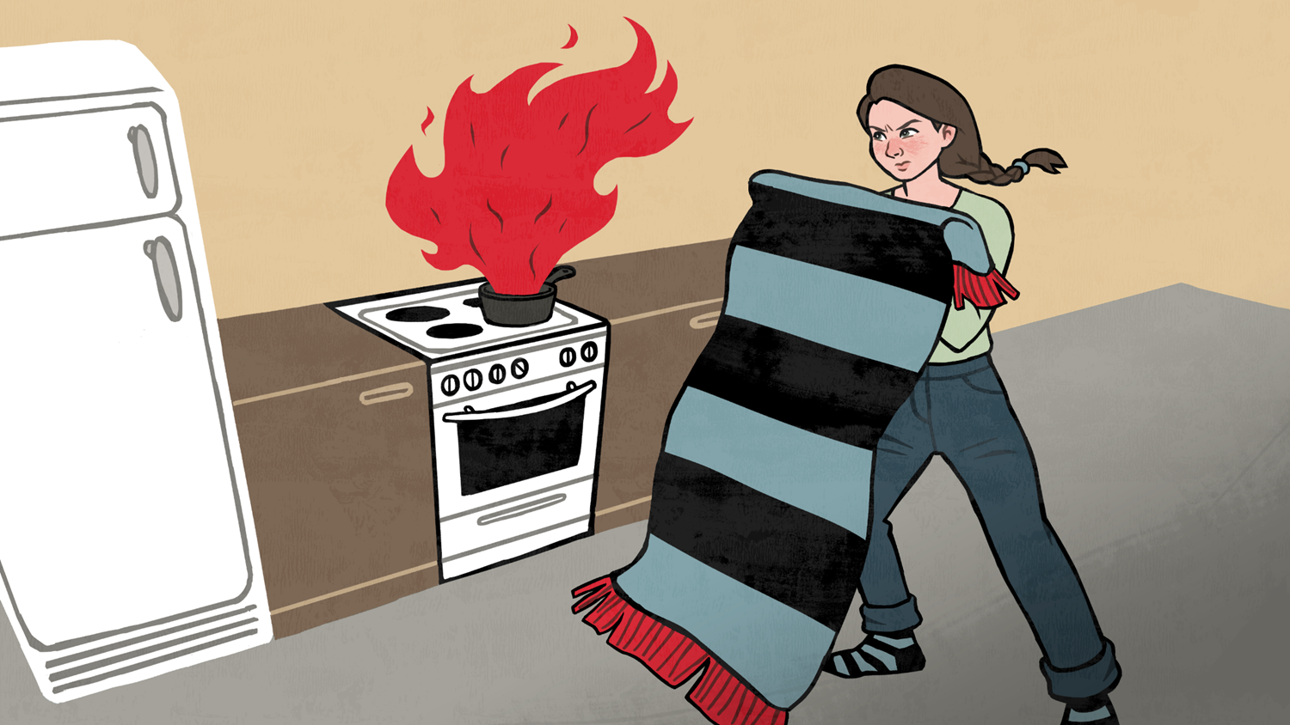
LEKTION 2:
ÅTGÄRDER VID BRAND
Notes:
Gå igenom lektionens ämne

Slide 2
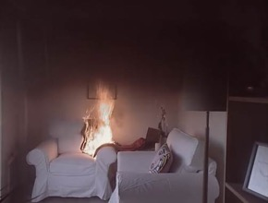
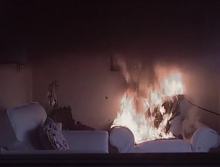
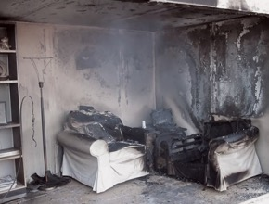
Vid brand blir luften livshotande på några minuter
1–2 min
Vid brand:
Om du märker en brand när den startar är den lätt att släcka.
Ungefär en minut efter antändning:
En brandvarnare i närheten upptäcker branden.
Efter några minuter:
Det är inte längre möjligt att släcka elden på egen hand.
Utrymmet innehåller redan rikligt med giftiga rökgaser, som är mycket farliga att andas in.
2–3 min
3–4 min
© Räddningstjänsten Syd
Notes:
En brand kan utvecklas riktigt snabbt, och därför är det viktigt att veta hur man agerar rätt och säkert!

Slide 3
Se upp, rök är farligt!
Kolmonoxid (kolos) är giftigt. Koloset är en luktfri, smaklös och färglös gas, så det är mycket svårt att upptäcka den.
Rök minskar också sikten.
Vid brand:
Gå inte in i ett rum med rök. Om det är rök i rummet ska du lämna det genom att krypa ut på golvnivå.
Undvik att andas in rök.
Stäng dörren till den brinnande lägenheten för att förhindra att eld och rök sprider sig i byggnaden.
Rökgas- och kolmonoxidförgiftning är den vanligaste dödsorsaken vid en brand.
Notes:
Kolmonoxid (HO), eller kolos, är en gasformig, färglös och luktfri förening av kol och syre som uppstår vid ofullständig förbränning till exempel i en oljekamin eller bilmotor. Gasen inverkar snabbt och obemärkt. Den är oerhört farlig och förorsakar medvetslöshet redan i små mängder. Ett förgiftningstillstånd kan leda till allvarliga skador eller till och med död.
En brand blir dödligt giftig snabbt, redan när t.ex. endast stoppningen i en fåtölj brinner i en bostad. Gaser från brinnande möbler är mycket giftiga. Giftiga gaser upptas i blodomloppet genom inandning och tränger undan syret. Om man andas giftiga brandgaser, kan man i värsta fall dö direkt.
Fråga: Varför är det viktigt att krypa på golvnivå om det finns rök i ett rum?
Svar: Rök stiger alltid uppåt. Därför finns det syre en längre tid under röken och värmen. Vid brand kan temperaturen stiga till 700 grader i axelhöjd, men samtidigt vara bara ett par hundra grader i knähöjd. T.ex. en matta eller tjock yllefilt skyddar mot värme.

Slide 4
1. Välj rätt förstahandssläckare.
2.
Rädda dig själv.
LEKTION 2:
ÅTGÄRDER VID BRAND
Notes:
Gå igenom lektionens lärmål, dvs det som du bör känna till efter lektionen.
Lektionens ämne: 1. Val av rätt förstahandssläckare.

Slide 5
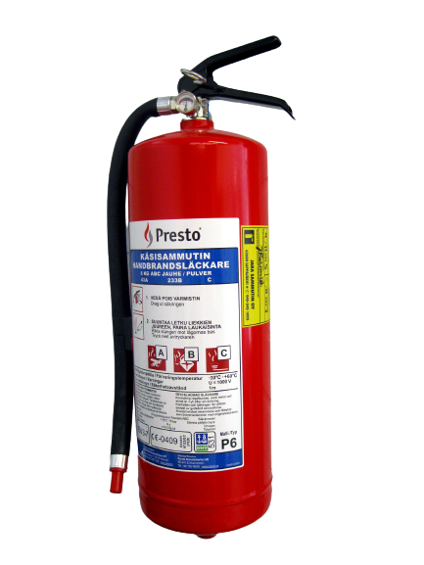
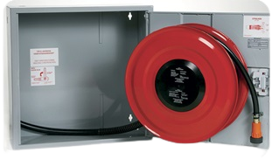
Förstahandssläckning är en medborgerlig färdighet
Känner du till
utrustningen för
förstahandssläckning?
Handbrandsläckare
Brandfilt
Hinkspruta
Snabbrandpost
Notes:
Förstahandssläckning är en medborgarfärdighet som alla borde lära sig och upprätthålla.
En brand är lättast att släcka i ett tidigt skede. Därför ska man ha tillräckligt med lättillgänglig utrustning för förstahandssläckning hemma. Man måste också kunna använda utrustningen, eftersom en brand endast kan släckas eller kraftigt begränsas om man agerar snabbt och rätt.
Handbrandsläckare: Handbrandsläckare kan både vara vätske- och pulversläckare. De finns i olika storlekar och effektivitetsklasser.
En brandfilt ska finnas i varje hem. Brandfilten används för att kväva en brand. Det ska finnas minst en brandfilt. Placera minst en filt på varje våning om du bor i ett egnahemshus.
Vatten är effektivt vid förstahandssläckning. För att släcka med vatten behövs åtminstone en hink eller annan behållare, och helst en hinkspruta eller vattenslang.
Snabbrandpost, vatten
Hinkspruta, fylld med vatten

Slide 6
Notes:
Se videon om hur du använder en handbrandsläckare och en brandpost. Videon startar automatiskt. Videon behöver en internetanslutning för att fungera.

Slide 7
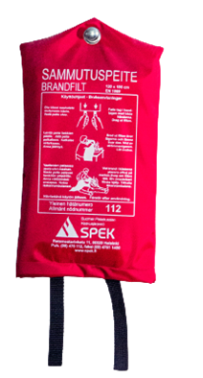
Vad ska du göra om ...
Kasta aldrig vatten på brinnande fett: vatten får fettbranden
att flamma upp och gör den starkare!
fett, olja eller stearin börjar brinna?
Kväv elden med lock eller brandfilt.
Stäng av spisfläkten och plattan.
Om möjligt, flytta försiktigt bort den heta kastrullen från plattan.
Notes:
Släck också en stearinbrand genom att kväva den med en filt eller använd handbrandsläckare

Slide 8
Notes:
Se videon om vad som händer om en fettbrand släcks med vatten. Videon startar automatiskt. Videon behöver en internetanslutning för att fungera.
https://www.youtube.com/watch?v=d8Ohj8O_sSw&feature=youtu.be
Kom ihåg att om man försöker släcka en fettbrand med vatten börjar elden brinna ännu häftigare. Vatten som hälls i en fettbrand gör att branden sprids explosionsartat.
Varför flammar fettbranden upp om man försöker släcka den med vatten?
Svar: Vatten är tyngre än fett och hamnar därför under fettet. När vattnet når kokpunkten förångas det och utvidgas mycket snabbt. Fettet som brinner explosionsartat sprids som droppar. Fettet brinner kraftigt då det får syre.

Slide 9
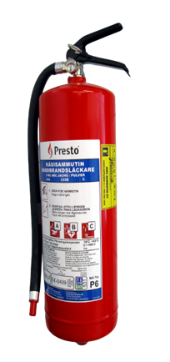
Vad ska du göra om ...
en brandfarlig vätska, såsom bensin, börjar brinna?
Släck med en handbrandsläckare eller genom kvävning. Var försiktig, eftersom släckmedlet kommer ut ur brandsläckaren med tryck.
Notes:
Brandfarligt ämne = bensin, olja, lack, färg, gasol, m.m.

Slide 10
Vad ska du göra om ...
en elapparat börjar brinna?
Dra ur kontakten om du kan. Släck därefter med en brandfilt och/eller en handbrandsläckare.
Vatten ska inte användas för att släcka högspänningsapparater! En elapparat i hemmet kan släckas med vatten, efter att du gjort apparaten strömlös.

Slide 11
Vad ska du göra om ...
ett fast material börjar brinna?
Trä, papper, plast och tyg släcks bäst med en vätske- eller pulversläckare.
Du kan också kväva en brand i möbler/fast material med en brandfilt.

Slide 12
Vad ska du göra om ...
dina kläder börjar brinna?
Skydda ditt ansikte, kasta dig på marken och rulla. Om möjligt, linda in dig i en brandfilt, matta eller motsvarande.
någon annans kläder börjar brinna?
Be personen att skydda ansiktet och kasta sig på marken.
Kväv elden med en brandfilt (eller motsvarande) uppifrån ner, från huvud till fot.

Slide 13
Vad ska du göra om ...
batteriet pyr eller ryker?
Dra ur kontakten.
Sänk ner apparaten i vatten.
Batterier brinner
explosionsartat
och är svåra
att släcka!
batteriet brinner med en synlig låga?
Dra ur kontakten.
Lämna rummet, stäng dörren och ring 112.
En batteribrand
avger mycket giftiga brandgaser. Andas inte in dem!
Notes:
Batteriet pyr eller ryker:
Dra ur kontakten eller stäng av huvudströmbrytaren.
Kyl det heta batteriet med en stor mängd vatten. Sänk ner apparaten i en vattenfylld hink eller ett vattenfyllt handfat.
Batteriet brinner med en synlig låga:
Dra ur kontakten om du kan.
Lämna rummet, ring nödnumret och följ instruktionerna.
Observera också att batteriet kan ta eld på nytt efter släckningen.

Slide 14
Brandsläckare i skolan
Ta reda på var förstahandssläckarna finns i din skola och hur man tar dem i användning.

Slide 15
1. Välj rätt förstahandssläckare.
2.
Rädda dig själv.
LEKTION 2:
ÅTGÄRDER VID BRAND
Notes:
Repetera: Val av förstahandssläckare.
När ska du använda brandfilt?
När ska du använda handbrandsläckare?
När ska du använda vatten?
Härnäst: Rädda dig själv. Om förstahandssläckning inte är möjlig eller inte lyckas, måste du rädda dig från branden.

Slide 16
Utrymningsvägar
Varje byggnad måste ha två separata utrymningsvägar – även ditt eget hem.
I ett hem kan den andra utrymningsvägen vara t.ex. ett fönster eller en balkong som är åtkomlig för brandkåren.
Förbered dig på bränder i förväg genom att planera utrymningsvägarna och öva regelbundet.

Slide 17
Olika sätt att rädda sig själv i olika situationer
Ditt hem brinner
Det brinner annanstans
höghuset
Det brinner i närheten
Det brinner på en offentlig plats
Notes:
Om förstahandssläckning inte är möjlig måste du rädda dig från branden. Det finns olika sätt att rädda sig själv i olika situationer.
I följande situation brinner det i ditt eget hem.

Slide 18
Lämna en bostad som det brinner i
FÖRSTAHANDSSLÄCK om det är säkert.
VARNA de andra i bostaden.
LÄMNA den brinnande bostaden. Använd inte hissen!
Stäng dörrar och fönster efter dig.
Varna andra som är i fara och hjälp dem lämna platsen.
Gå till samlingsplatsen.
Ring 112 från ett säkert ställe.
VÄGLED räddningsverket till platsen.
Notes:
När brandvarnaren larmar är det viktigt att agera snabbt eftersom det bara finns lite tid för att varna andra och att avlägsna sig.
Om brandvarnaren larmar i den bostad som du befinner dig i, varna andra genom att ropa och väck dem som sover.
Om den begynnande branden är liten kan du försöka släcka den med t.ex. en brandfilt eller handbrandsläckare. Du får inte sätta dig själv i fara.
Om branden inte går att släcka inom ungefär en halv minut, avlägsna dig från rummet och stäng dörren efter dig.
Avlägsna dig snabbt från lägenheten och hjälp också andra att ta sig ut. När du går ut, stäng dörren och fönstren. Om du befinner dig i ett höghus och det inte finns rök i trappuppgången, varna dina grannar genom att t.ex. ringa på dörrklockorna. Avlägsna dig via trappan. Använd inte hissen!
Gå till samlingsplatsen.
Larma nödcentralen från en säker plats. Vägled brandkåren till platsen.

Slide 19
Hur räddar du dig själv vid en brand om du inte kan använda ytterdörren?

Slide 20
Olika sätt att rädda sig själv i olika situationer
Ditt hem brinner
Det brinner annanstans i
höghuset
Det brinner i närheten
Det brinner på en offentlig plats
Notes:
Repetera: det finns olika sätt att rädda sig själv i olika situationer.
Härnäst en situation där det brinner annanstans i höghuset.

Slide 21
Hur agerar du om det brinner annanstans i höghuset?
Spela spelet på: bit.ly/tulipalo1 eller gå till spelet genom att läsa QR-koden.
Notes:
Länk till spelet: https://spek.h5p.com/content/1291662006953165597

Slide 22
Stanna i din lägenhet om det brinner annanstans i höghuset
STANNA i din egen lägenhet. Gå inte ut i korridoren eller i rökfyllda rum.
STÄNG mellandörrarna till tamburen.
RING 112.
TÄTA dörrspringan med en våt handduk och tejpa för brevluckans springor om det kommer in rök i lägenheten.
GÅ till ett öppet fönster eller balkongen, om det fortfarande kommer in rök i lägenheten. RING 112.
Notes:
Om du är i ett höghus och det brinner hos grannen eller i trappuppgången I ett höghus bildar varje lägenhet sin egen brandsektion. Sektioneringen förhindrar spridning av brand och brandgaser från en lägenhet till en annan.
Därför är det säkrast att stanna i lägenheten. Att gå ut i en rökig trappuppgång är livsfarligt.
Kom ihåg att om du befinner dig i ett höghus och det inte brinner i din lägenhet, är det bättre att stanna i din lägenhet.
Stäng dörrarna och täta dörrspringan vid behov med en våt handduk för att hindra rök från att komma in i lägenheten.

Slide 23
Olika sätt att rädda sig själv i olika situationer
Ditt hem brinner
Det brinner annanstans i
höghuset
Det brinner i närheten
Det brinner på en offentlig plats
Notes:
Repetera: det finns olika sätt att rädda sig själv i olika situationer.
Härnäst en situation där det brinner i grannskapet, till exempel i grannkvarteret.

Slide 24
Hur agerar du om det brinner annanstans nära dig?
Spela spelet på: bit.ly/tulipalo2 eller gå till spelet genom att läsa QR-koden.
Notes:
Länk till spelet: https://spek.h5p.com/content/1291662036853467267

Slide 25
Stanna inne i lägenheten om det brinner i närheten
Gå inte till brandplatsen om du får veta att det brinner i närheten.
Stäng fönstren och vid behov ventilationen om det kommer in brandrök.
Följ myndigheternas anvisningar t.ex. i 112-appen.
Ta skydd inomhus vid behov.
Notes:
Det kan finnas giftiga rökgaser utomhus och du kan störa räddningsarbetarna i deras arbete.
Om förhållandena i hemmet trots skydd blir farliga på grund av att rök kommer in, ring nödcentralen och be om hjälp.

Slide 26
Olika sätt att rädda sig själv i olika situationer
Ditt hem brinner
Det brinner annanstans i
höghuset
Det brinner i närheten
Det brinner på en offentlig plats
Notes:
Repetera: det finns olika sätt att rädda sig själv i olika situationer.
Härnäst en situation där du befinner dig på offentlig plats, till exempel ett köpcentrum, och du hör ett brandlarm.

Slide 27
Följ instruktionerna vid brand på offentlig plats.
Sök dig inte mot röken.
Håll dig lugn och rör dig snabbt, men spring inte.
Använd markerade utrymningsvägar.
Gå till samlingsplatsen.
Notes:
Det brinner till exempel i skolan eller i ett köpcentrum.

Slide 28
Ta reda på var utrymningsvägarna finns och hur de är markerade
i den byggnad ni
befinner er i.

Slide 29
REPETITION
LEKTION 2:
ÅTGÄRDER VID BRAND

Slide 30
Typ av brand | Hand- brandsläckare | Brandfilt | Vatten
Olja, bensin
Elapparat
Möbel
Batteri
Kläder
1. Val av rätt förstahandssläckare

Slide 31
2.
Räddning i olika situationer
Det brinner i bostaden där du befinner dig:
Det brinner annanstans i höghuset:
Det brinner i närheten:
Det brinner på en offentlig plats:
Lämna bostaden.
Stanna i bostaden..
Stanna i bostaden.
Avlägsna dig och följ instruktionerna.
Notes:
Tänk igenom instruktionerna för olika situationer.
Det är särskilt viktigt att komma ihåg att stanna i den egna höghuslägenheten om det brinner annanstans i huset.
Om det brinner i din egen bostad:
FÖRSTAHANDSSLÄCK om det är säkert.
VARNA de andra i bostaden.
LÄMNA den brinnande bostaden. Använd inte hissen!
Stäng dörrar och fönster efter dig.
Varna andra som är i fara och hjälp dem lämna platsen.
Gå till samlingsplatsen.
Ring 112 från ett säkert ställe.
VÄGLED räddningsverket till platsen.
Brand annanstans i ett höghus:
STANNA i din egen lägenhet. Gå inte ut i korridoren eller i rökfyllda rum.
STÄNG mellandörrarna till tamburen.
RING 112.
TÄTA dörrspringan med en våt handduk och tejpa för brevluckans springor om det kommer in rök i lägenheten.
GÅ till ett öppet fönster eller balkongen, om det fortfarande kommer in rök i lägenheten. RING 112.
Det brinner i närheten: Stanna i bostaden. Ta skydd inomhus vid behov.
Gå inte till brandplatsen om du får veta att det brinner i närheten.
Stäng fönstren och vid behov ventilationen om det kommer in brandrök.
Följ myndigheternas anvisningar t.ex. i 112-appen.
Ta skydd inomhus vid behov.
Det brinner på en offentlig plats: Följ instruktionerna och skyltarna.
Sök dig inte mot röken.
Håll dig lugn och rör dig snabbt, men spring inte.
Använd markerade utrymningsvägar.
Gå till samlingsplatsen.

Slide 32
Självutvärdering
Självutvärderingen påverkar inte ditt vitsord, men hjälper oss att utveckla lektionerna.
Gå till självutvärderingen på bit.ly/nouhata2 eller använd QR-kod

Slide 33
www.nouhata.fi/sv/

